Slide 1
Teoria informacji i kodowania
Laboratorium
Temat 2: Implementacja metody kompresji bezstratnej. Drzewo kodowania. Tabela kodowa.

Slide 2
Tematy zajęć laboratoryjnych
1. Implementacja metody kompresji bezstratnej. Model źródła informacji.
2. Implementacja metody kompresji bezstratnej. Drzewo kodowania. Tabela kodowa.
3. Implementacja metody kompresji bezstratnej. Kompresja. Dekompresja.
4. Implementacja metody kompresji bezstratnej. Zaliczenie zadania 1.
5. Implementacja funkcji CRC. Obliczanie CRC.
6. Implementacja funkcji CRC. Dopisanie wartości CRC do pliku.
7. Implementacja funkcji CRC. Zaliczenie zadania 2.

Slide 3
Efektem realizacji tematu 2 jest opracowanie funkcji realizujących zadanie wyznaczenia drzewa kodowania oraz tablicy kodowej
Opracowanie struktury danych, która będzie przechowywała informacje o węźle drzewa kodowania – wskazanie na „ojca”, oraz dwóch potomków. Ponadto należy także przechowywać informację o symbolu oraz częstości występowania.
Opracowanie metody realizującej budowę drzewa na podstawie danych z modelu;
Zapisanie drzewa do pliku tekstowego;
Opracowanie struktury umożliwiającej przechowywanie elementów tablicy kodowej;
Wyznaczenie kodów dla każdego z symboli modelu na podstawie drzewa kodowania;
Zapisanie tablicy kodowej do pliku.

Slide 4
W efekcie powinny* zostać opracowane cztery funkcje
GenerateHuffmanTreeFromModel – wyznaczająca drzewo kodowania na podstawie modelu;
WriteHuffmanTreeToFile – zapisująca drzewo kodowania do pliku tekstowego
GenerateCodeTableFromTree – wyznaczająca tablicę kodową na podstawie drzewa kodowani
WriteCodeTableToFile – zapisująca tablicę kodową do pliku tekstowego
* Funkcje nie muszą posiadać takich samych nazw. Wiele funkcji może zawierać się w jednej.

Slide 5
Przykład działania programu

Slide 6
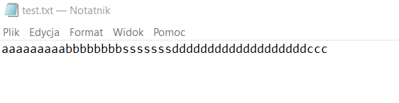
Plik wejściowy

Slide 7
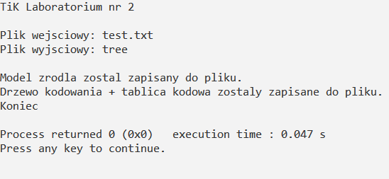
Wynik programu (konsola)* * przykładowe wyjście

Slide 8
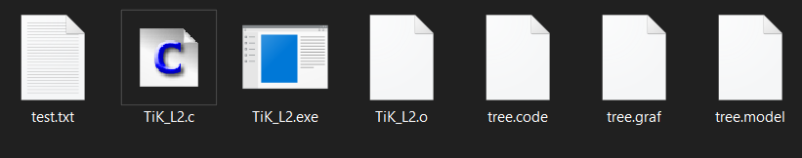
Wynik programu (folder)* * przykładowe nazwy

Slide 9
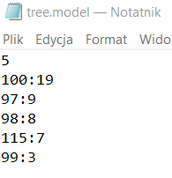
Wynik programu (model kodowania)* * wynik z laboratorium nr 1

Slide 10
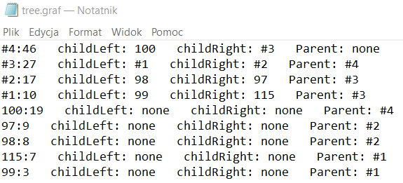
Wynik programu (drzewo kodowania)* * przykładowy wynik

Slide 11
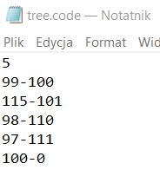
Wynik programu (tablica kodowania)* * przykładowy wynik

Slide 12
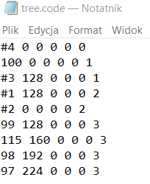
Wynik programu (tablica kodowania)* * przykładowy wynik

Slide 13
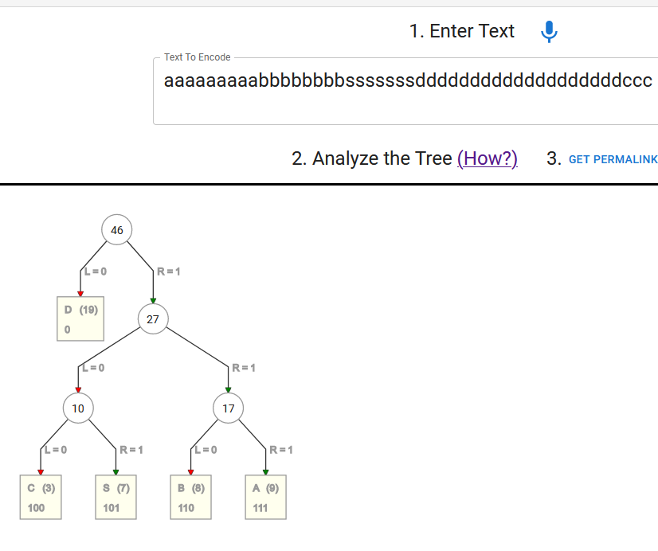
Przykładowa weryfikacja https://huffman.ooz.ie/

